Slide 1
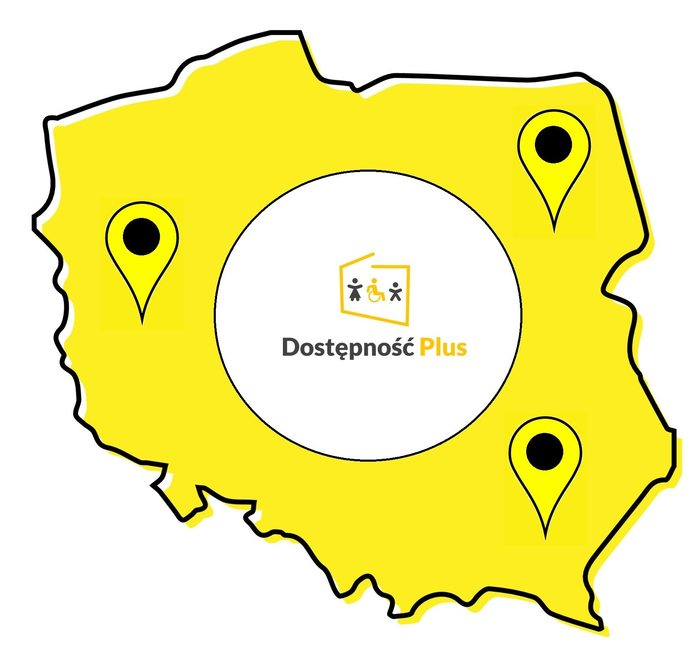
Mapa Inwestycji Programu Dostępność Plus
XI posiedzenie Rady Dostępności, 7-8 września 2023 r.

Slide 2
Mapa inwestycji Programu
Zawiera ok. 1,5 tys. inwestycji i projektów;
Szybkie wyszukanie i zlokalizowanie danej inwestycji/projektu;
Aktualizowana co pół roku;
Dostępna w ramach serwisu www.geoportal.gov.pl pod adresem strony www: https://capap.gugik.gov.pl/mapa/mfipr/Mapa-Dostepnosci/
Szczegółowa instrukcja - na stronie www Programu Dostępność Plus:
https://www.funduszeeuropejskie.gov.pl/strony/o-funduszach/fundusze-europejskie-bez-barier/dostepnosc-plus/mapa-dostepnosci/
Notes:
- Jeden podmiot może realizować więcej niż jeden projekt/inwestycję i będzie wykazany na mapie więcej niż raz.

Slide 3
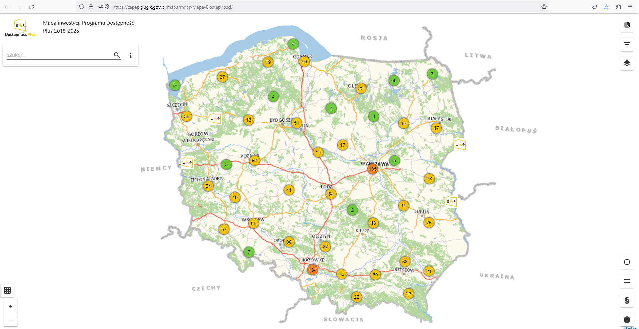
Widok mapy

Slide 4
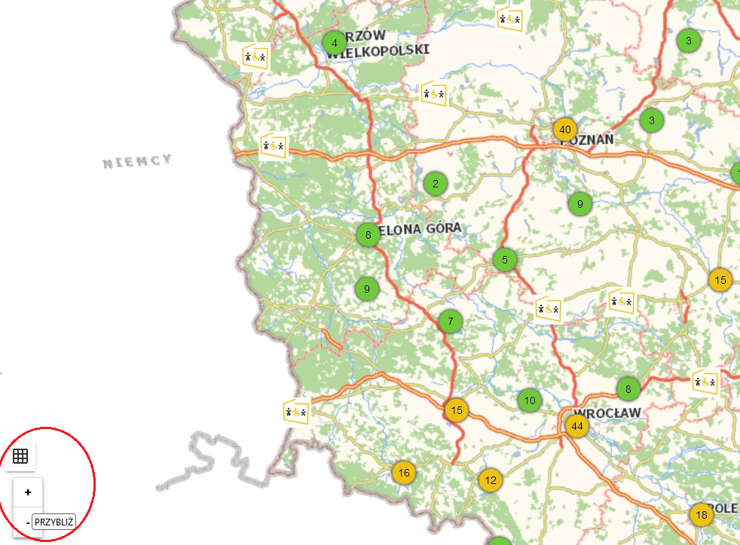
Przybliżenie/oddalenie widoku mapy

Slide 5
Warstwy podstawowe
Uproszczona mapa topograficzna - zawiera podstawowe informacje o terenie;
OpenStreetMap - korzysta z mapy tworzonej i na bieżąco aktualizowanej przez jej użytkowników, zawiera bardziej szczegółowe informacje o terenie i obiektach w przestrzeni;
Pełna mapa topograficzna - zawiera bardzo szczegółowe informacje o terenie (np. budynki);
Mapa topograficzna dla słabowidzących - mapa czytelna i przyjazna dla osób niewidomych i słabowidzących (odpowiedni dobór kolorów, odwzorowania, skali, kontrastów barwnych oraz wyrazistość tekstu).
Notes:
Pełna mapa topograficzna długo się ładuje, nie rekomendujemy.

Slide 6
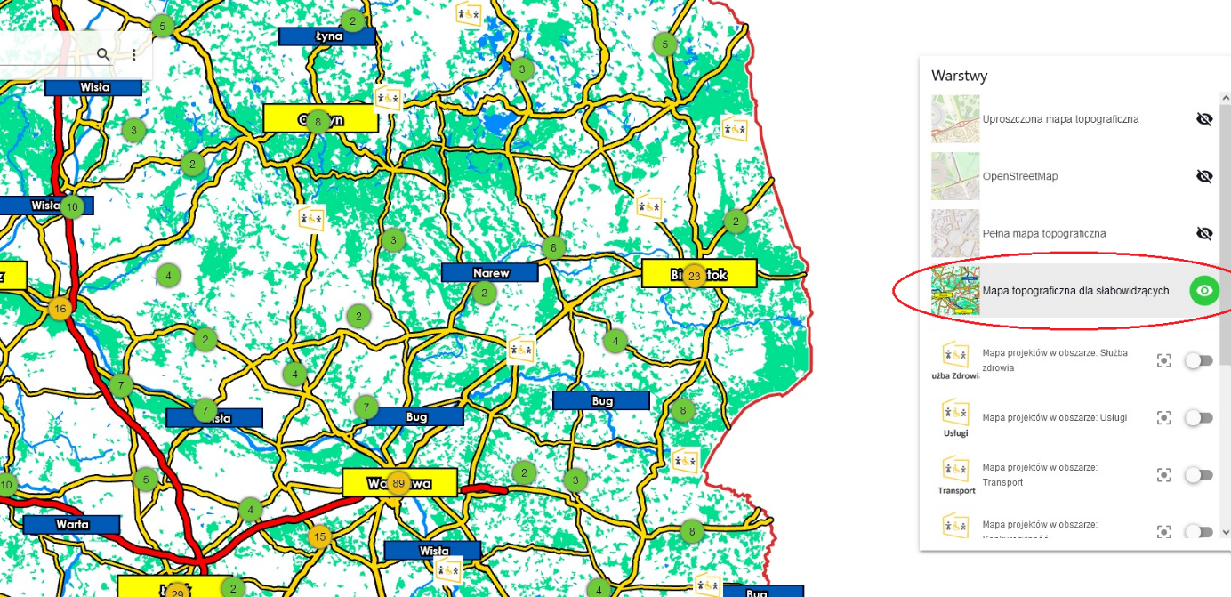
Warstwy podstawowe

Slide 7
Warstwy tematyczne
Warstwy tematyczne - zawierają projekty/inwestycje z obszarów realizacji Programu Dostępność Plus tj.:
• Architektura;
• Transport;
• Edukacja;
• Służba Zdrowia;
• Cyfryzacja;
• Usługi;
• Konkurencyjność;
• Koordynacja.
Warstwa ogólna - zawiera inwestycje dla wszystkich obszarów Programu Dostępność Plus tj. Mapa Programu Dostępność Plus 2018-2025.

Slide 8
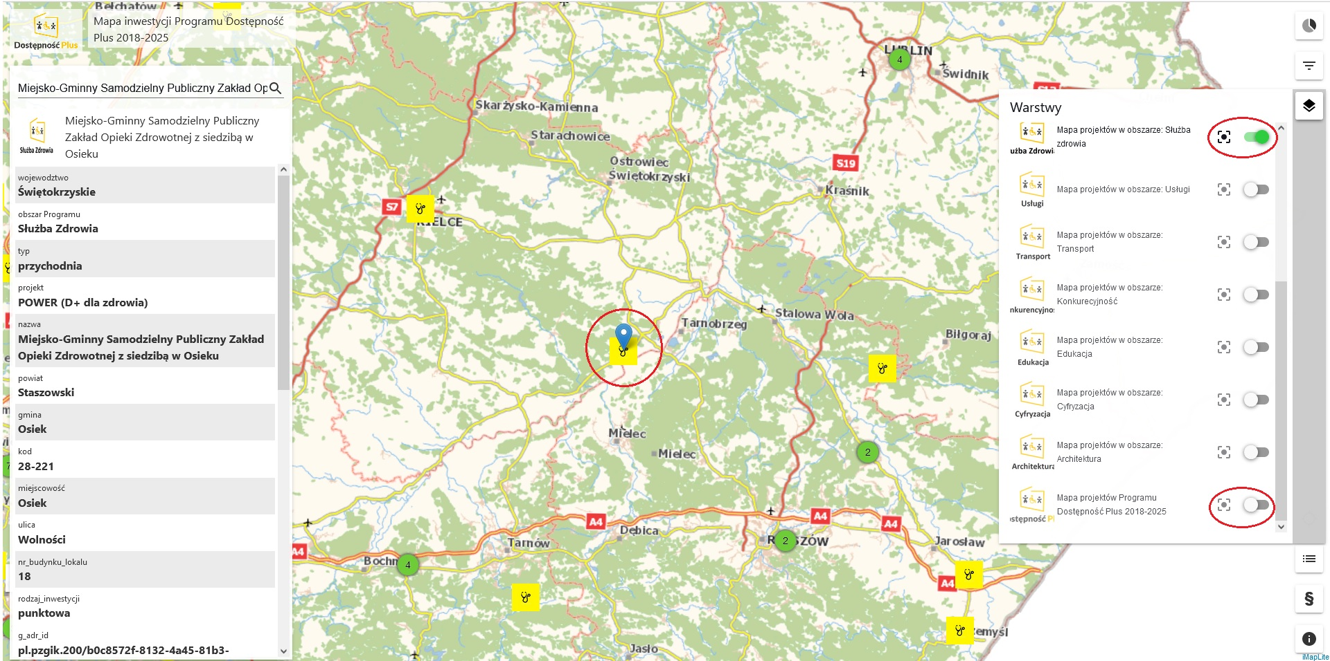
Warstwy tematyczne
Notes:
Po kliknięciu na daną inwestycję pokazują się informacje na jej temat
Jeden obiekt może być wykazany więcej niż raz np. uczelnia w ramach projektu Uczelnia Dostępna w obszarze Edukacji i Projektowanie Uniwersalne w ramach Konkurencyjności np. Politechnika Lubelska.

Slide 9
Wyszukiwanie
Działa przy użyciu słów kluczowych takich jak: rodzaj obiektu (np. szkoła, szpital, teatr), nazwa, projekt (np. POWER) i miejsce lokalizacji tj. województwo (np. Mazowieckie), powiat (np. policki), gmina (np. Gdańsk, Warszawa, Poznań);
Wyszukuje tylko inwestycje/projekty dotyczące włączonej warstwy tematycznej w polu wyszukiwania;
Pokazuje na mapie tylko inwestycje/projekty dotyczące włączonej warstwy tematycznej;
Wyświetla liczbę inwestycji/projektów dla wyszukanego słowa np. „szkoła” w ramach danej warstwy tematycznej w obecnym widoku mapy.

Slide 10
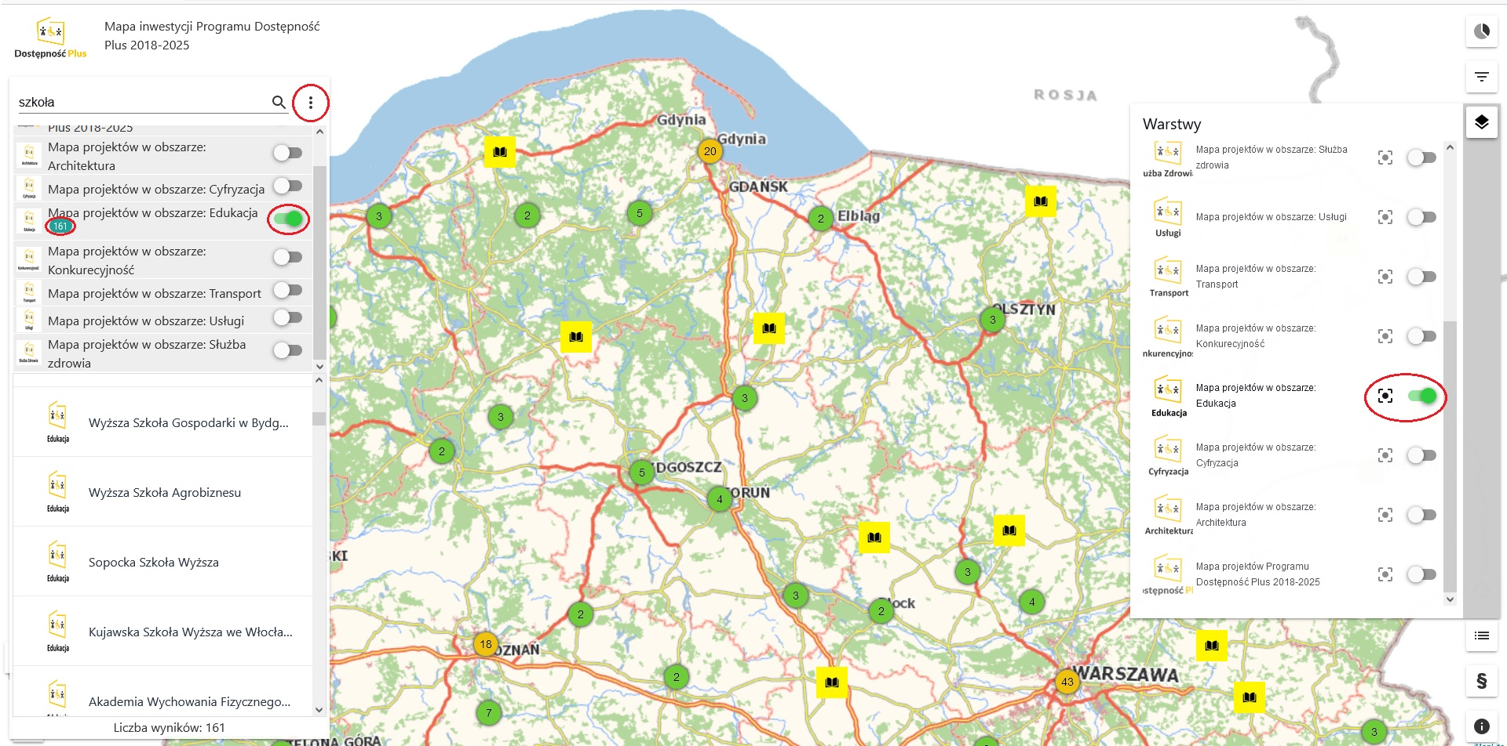
Wyszukiwanie

Slide 11
Tabela danych bazowych
Widok wszystkich inwestycji i danych o nich w formie tabeli (np. JST, projekt - źródło finansowania, miejscowość);
Pozwala na wyświetlenie danych tylko z danego obszaru tematycznego;
Pozwala na wyszukanie inwestycji wg kategorii ujętych w tabeli oraz prezentację danych w układzie alfabetycznym;
Filtr przestrzenny - w tabeli wyświetlane są inwestycje tylko z obecnego widoku mapy.

Slide 12
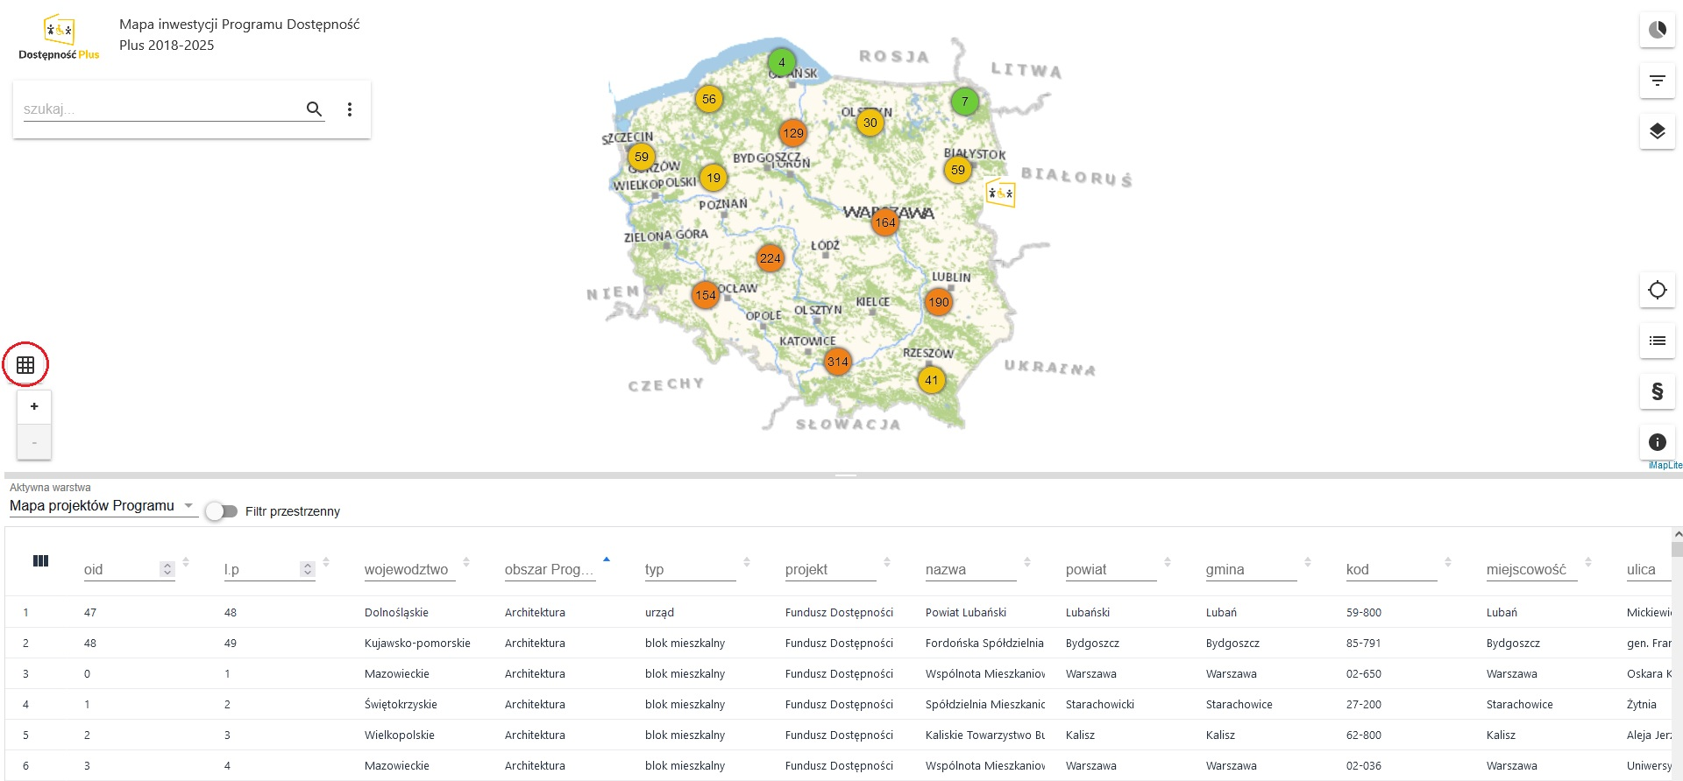
Tabela danych bazowych

Slide 13
Zgłoszenie inwestycji dla dostępności
Możliwość zgłoszenia swojej inwestycji/projektu za pomocą formularza stanowiącego załącznik do instrukcji do mapy;
Po weryfikacji projekt/inwestycja dodawany do mapy w ramach półrocznej aktualizacji danych;
Wypełniony formularz należy przesłać na adres: dostepnosc.plus@mfipr.gov.pl
Notes:
- Wiemy, że na mapie nie pokazano wszystkich inwestycji dla dostępności dlatego istnieje możliwość wysłania do nas informacji o swojej inwestycji – przez podmioty instytucjonalne (nie osoby prywatne).

Slide 14
Dziękuję za uwagę

